Slide 1
테트리스
(Tetris)
제작자:임정빈

Slide 2
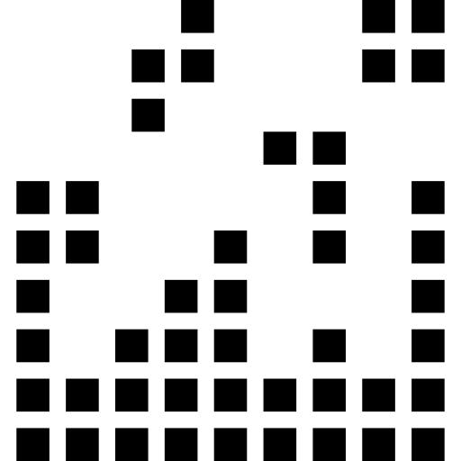
목차
1
게임규칙
2
조작방법
3
순서도
4
참고

Slide 3




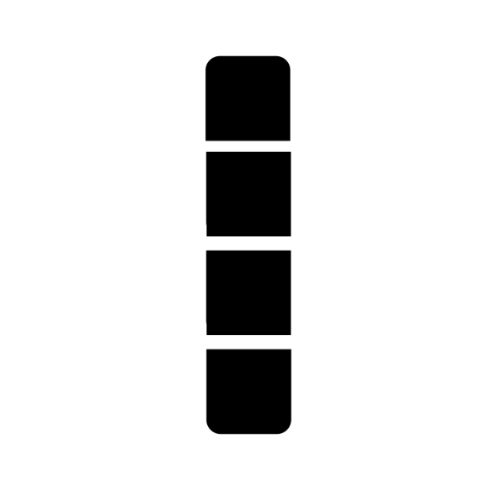


게임규칙
네 개의 사각형으로 이루어진 블록이
무작위로 나타나 바닥과 블록 위에 떨어진다.
이 게임의 목표는 블록을 움직이고 90도씩 회전하여,
줄을 빈틈 없이 채우는 것이다.
이러한 줄이 만들어질 때 이 선은 없어지고 점수를 획득한다.
블록이 더 들어갈 공간이 없게 되면 게임이 끝나게 된다.

Slide 4

조작방법
W + Enter:
시계방향 회전
S + Enter:
밑으로 이동,
선택 완료
A + Enter:
왼쪽 이동
“ “ + Enter:
한번에 드랍,
선택 완료
D + Enter:
오른쪽 이동

Slide 5
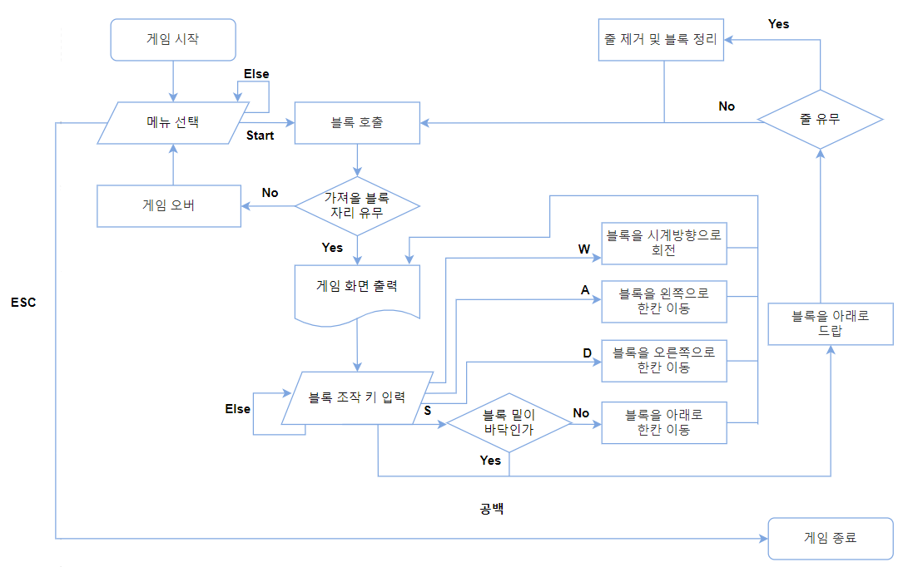
순서도

Slide 6
참고
게임규칙
https://ko.wikipedia.org/wiki/%ED%85%8C%ED%8A%B8%EB%A6%AC%EC%8A%A4
테트리스 아이콘
https://www.flaticon.com/kr/free-icon/tetris_1006832?related_id=1006883&origin=search
z-블록 아이콘
https://www.flaticon.com/kr/free-icon/tetris_3950610?term=%ED%85%8C%ED%8A%B8%EB%A6%AC%EC%8A%A4&page=1&position=23&origin=tag&related_id=3950610
순서도 제작
https://app.diagrams.net/

